Slide 1

Khepri
P R E S E N T A C I Ó N P O R T A F O L I O T I T U L O
ING ENIERÍA INFO RMÁ TIC A
Escuela de Informática y Telecomunicaciones Sede Puente Alto
2026

Slide 2



E Q U I P O R E S P O N S A B L E
Néstor Carvacho
Desarrollador frontend
Líder del equipo
Deyse Henriquéz
Gary Villegas
Arquitecto de software

Slide 3
P RO P U E STA D E S O L U C I Ó N
Khepri es un WMS web multi-empresa diseñado para centralizar la gestión de bodega y la trazabilidad operativa en tiempo real. Mediante accesos seguros, mantenedores configurables y generación de reportes, permite unificar las operaciones de almacén, aislar la información por empresa y reemplazar los registros manuales.
Problematica
La gestión de inventarios fragmentada en planillas y correos genera descuadres de stock, nula trazabilidad y falta de visibilidad en tiempo real. Al carecer de un sistema único y seguro, las empresas sufren retrasos logísticos, sobrecarga laboral e incertidumbre operativa.

Slide 4
O B J E T I V O S
Objetivo General
Desarrollar un sistema WMS web multi-empresa (Khepri) para centralizar la gestión de catálogo, stock y operaciones de bodega, garantizando la trazabilidad en tiempo real, la seguridad de la información y la eliminación de registros manuales.
Objetivo Específico
Consisten en diseñar la arquitectura multi-tenant para aislar la información por cliente, desarrollar el control operativo de inventario por zona en tiempo real, implementar autenticación y permisos (JWT/RBAC) e integrar reportes automáticos y una API REST para la interoperabilidad de la plataforma.

Slide 5
A LC A N C E S Y L I M I TAC I O N E S
Alcance
El alcance contempla el desarrollo de un WMS web modular y multi-empresa (Khepri) que abarca la gestión centralizada de catálogo, usuarios, bodegas y zonas, el control operativo de inventario (recepción, traslado y despacho) en tiempo real con trazabilidad auditada, autenticación de seguridad (JWT/RBAC), reportes exportables en PDF y Excel, y una API REST documentada para interoperabilidad.
Limitaciones
Las limitaciones del proyecto están definidas por un plazo acotado de 18 semanas de desarrollo ejecutado por un equipo de 3 integrantes, restringido al stack tecnológico establecido (FastAPI, React, MySQL y despliegue en Railway) y enfocado exclusivamente en una interfaz web
integración directa con hardware almacén (como pistolas de escaneo
responsiva, sin especializado de dedicadas).

Slide 6

U S U A R I O S
El software está diseñado para cuatro perfiles con distintos niveles de acceso y responsabilidad: el Operador de Bodega enfocado en ejecutar la recepción, traslado y despacho de mercancías; el Jefe de Almacén orientado a la supervisión, control de stock y generación de reportes; el Administrador de Empresa a cargo de la gestión de usuarios, catálogos y permisos del cliente; y el Super Administrador, responsable de administrar las empresas y el entorno multi-tenant.

Slide 7
R E Q U E R I M I E N T O S
ID | Nombre del Requerimiento | Tipo | Actores | Descripción Clave
R.1 | Autenticación de usuarios | Funcional | Todos los usuarios | Validar credenciales y emitir token JWT con asignación de empresa, roles y permisos.
R.18 | Consulta de stock por ubicación | Funcional | Operador, Jefe de Almacén, Admin | Visualizar inventario consolidado y detallado por producto, bodega y zona geográfica.
R.19 | Recepción de mercadería | Funcional | Operador, Jefe de Almacén | Registrar ingresos de stock en zonas específicas garantizando trazabilidad completa.
R.20 | Traslado interno | Funcional | Operador, Jefe de Almacén | Mover inventario entre zonas de la misma bodega validando el saldo disponible.
R.21 | Despacho de productos | Funcional | Operador, Jefe de Almacén | Registrar salidas de mercadería validando disponibilidad y dejando registro de movimiento.
R.23 | Exportación de reportes | Funcional | Operador, Jefe de Almacén | Generar y descargar reportes de stock e historial en formatos PDF y Excel.
R.31 | Aislamiento multi-tenat | Funcional | Operador, Admin | Garantizar que cada consulta y operación filtre datos estrictamente por la empresa del usuario.
R.33 | Arquitectura hexagonal | No Funcional | Sistema | Estructurar el backend en módulos desacoplados (iam, tenant, catalog, warehouse, inventory).
R.36 | Seguridad en credenciales | No Funcional | Sistema | Almacenar contraseñas mediante hashing seguro (BCrypt) sin exposición en texto plano.
R.42 | Auditoría de inventarios | No Funcional | Sistema | Registrar automáticamente trazabilidad de cada movimiento (tipo, usuario, fecha y cantidad).

Slide 8
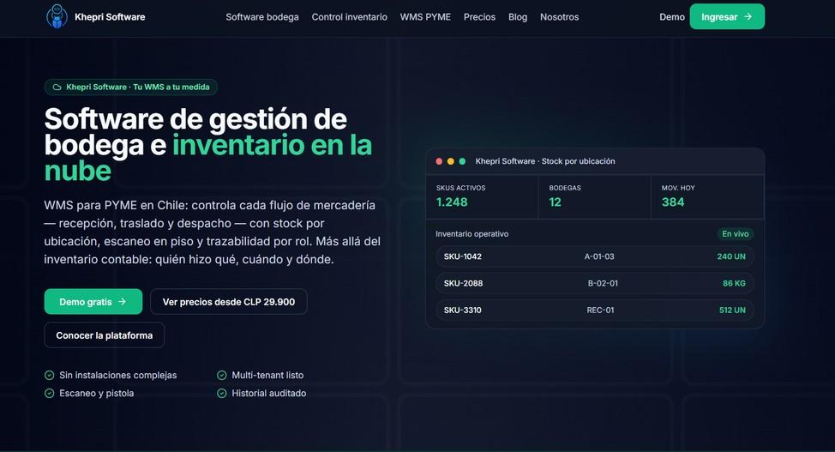
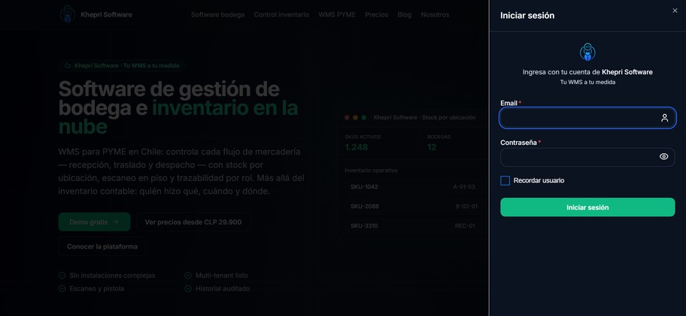
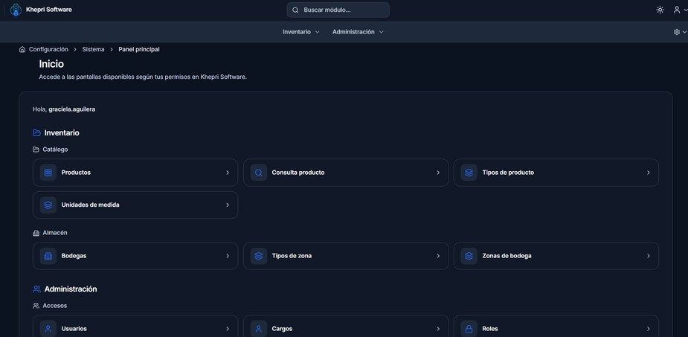
M O C K U P S

Slide 9
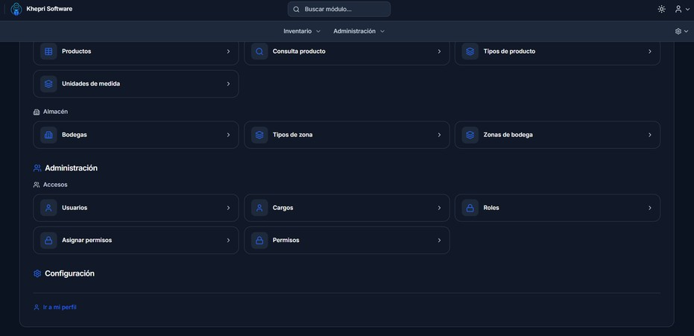
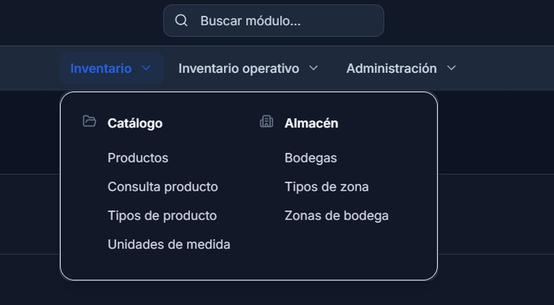
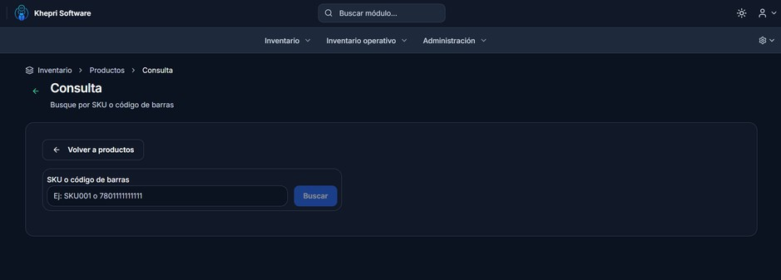
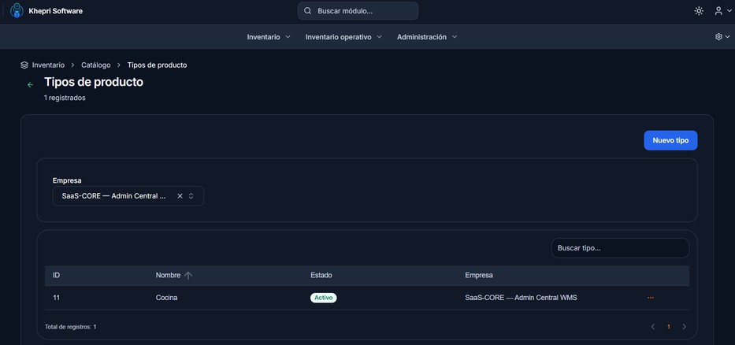
M O C K U P S

Slide 10
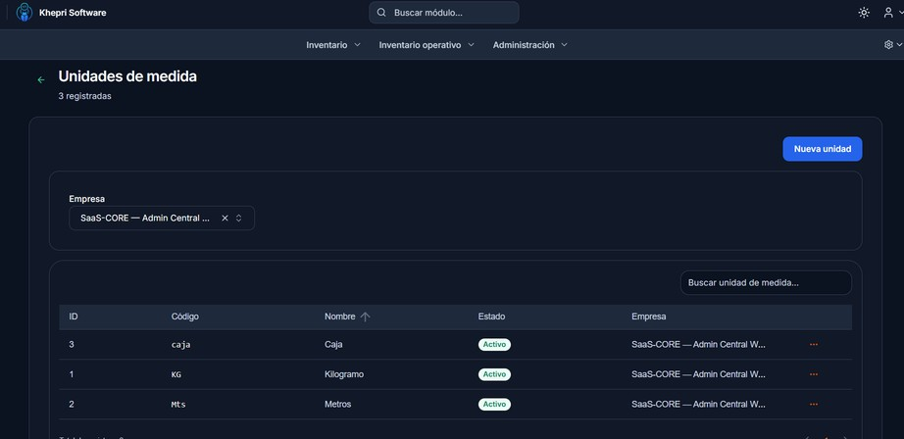
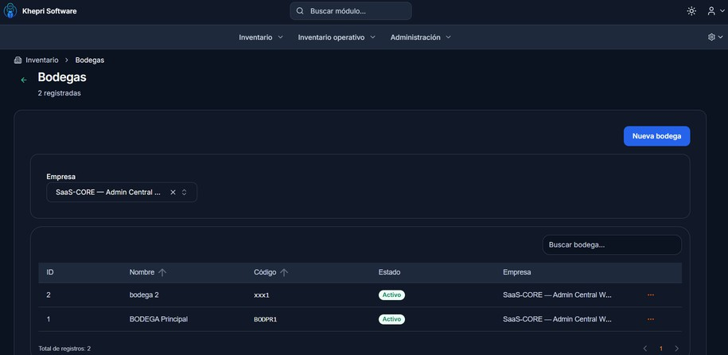
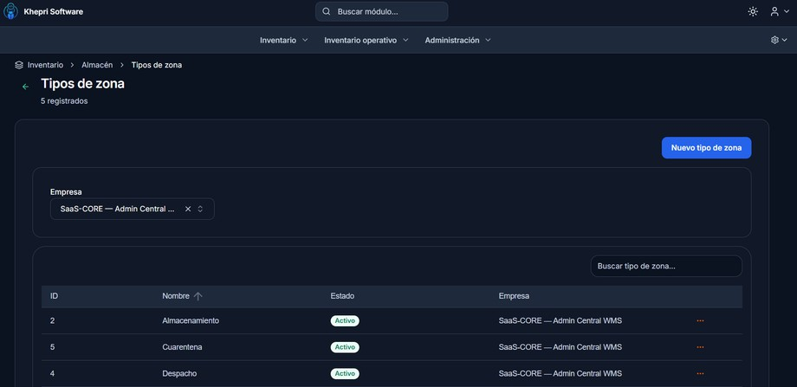
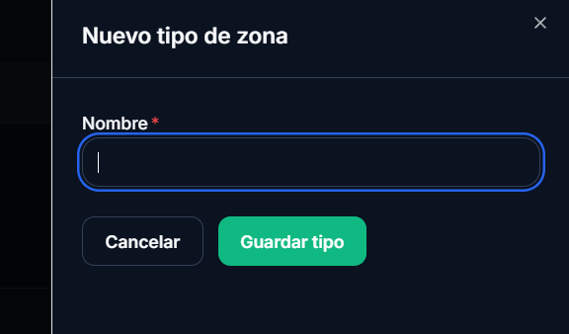
M O C K U P S

Slide 11
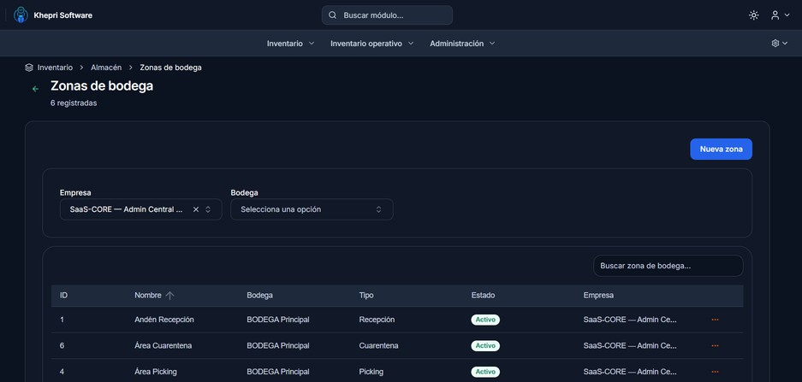
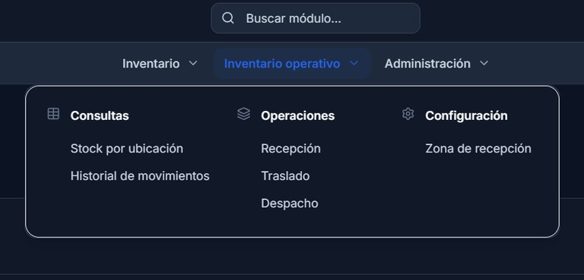
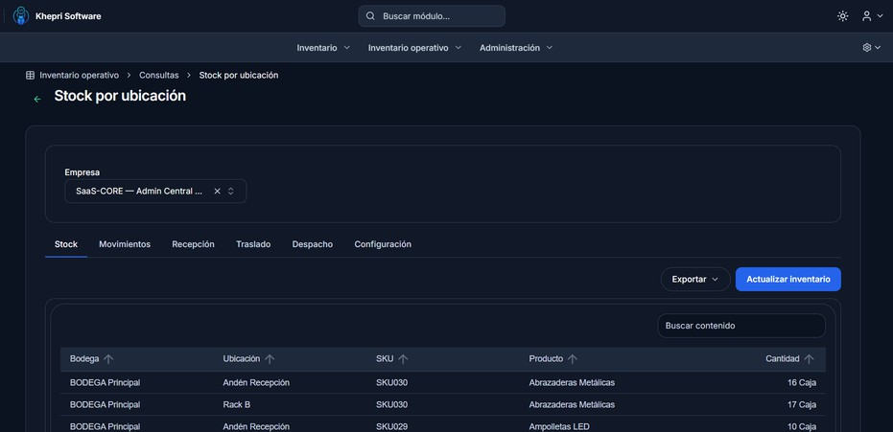
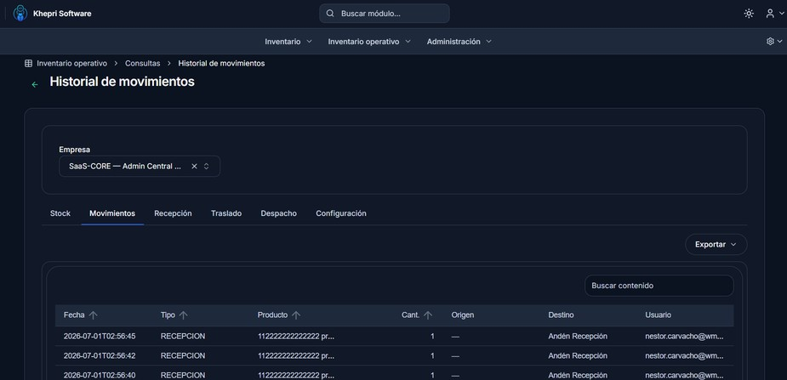
M O C K U P S

Slide 12
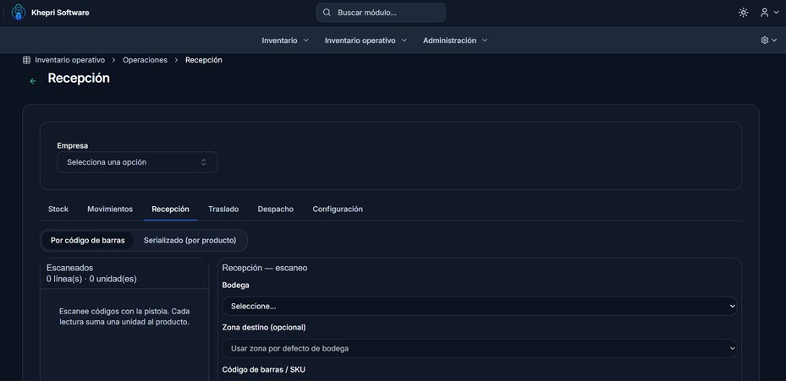
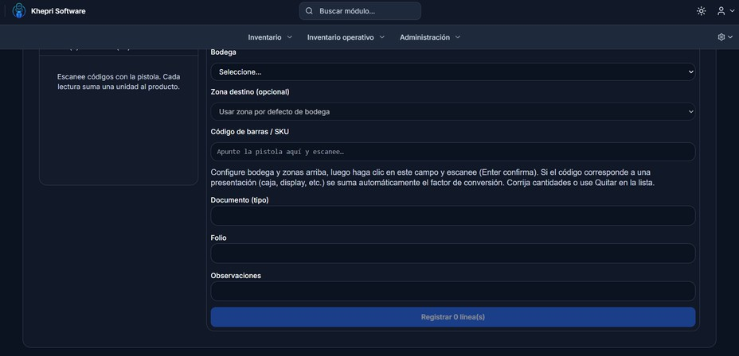
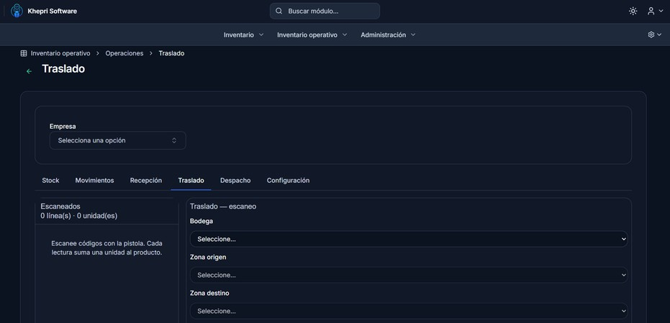
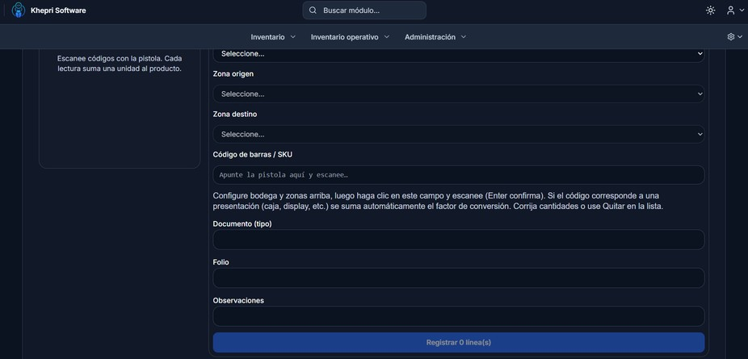
M O C K U P S

Slide 13
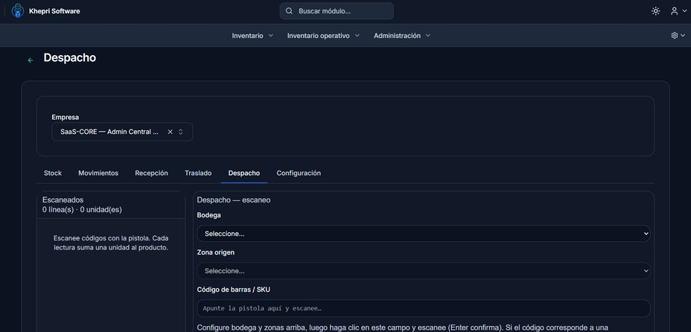
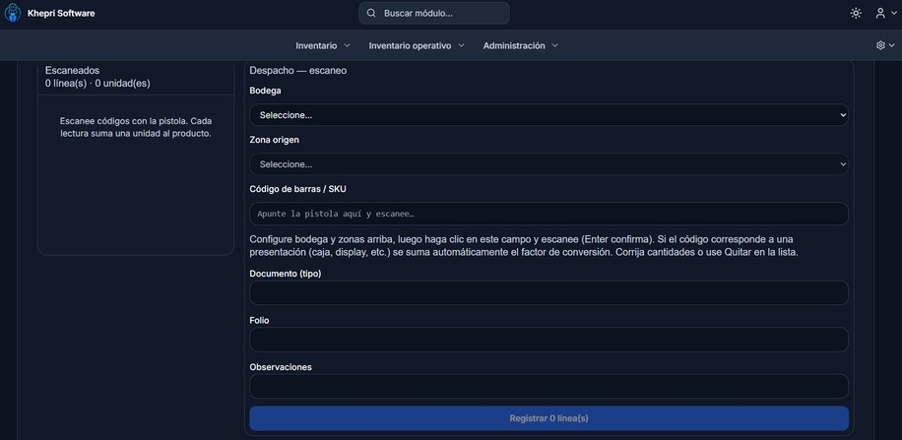
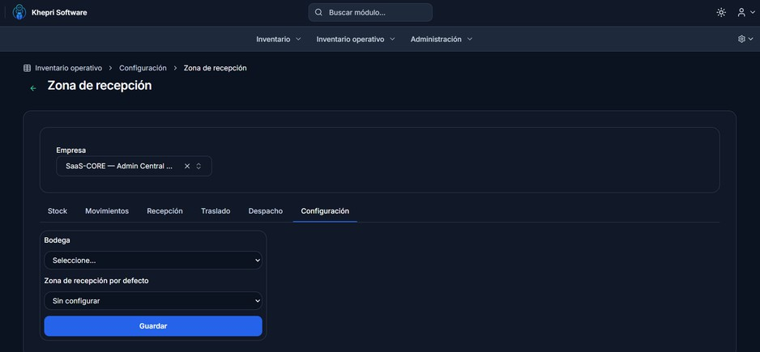
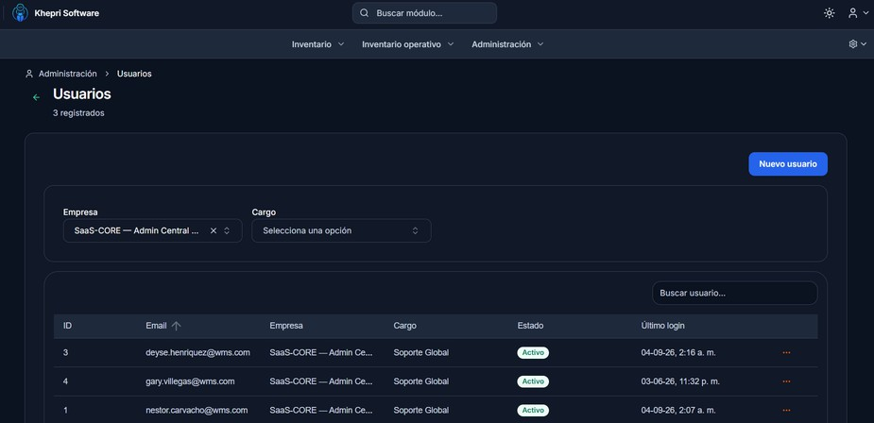
M O C K U P S

Slide 14
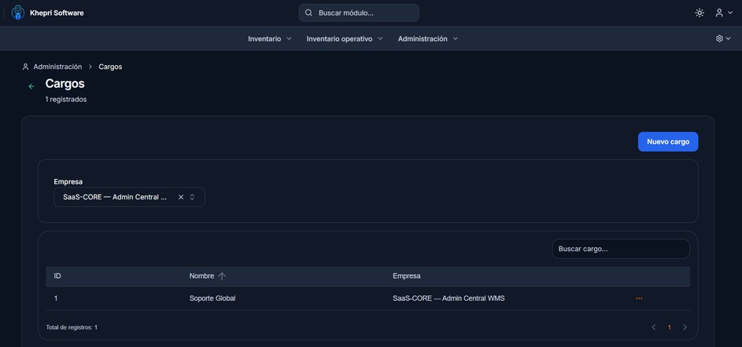
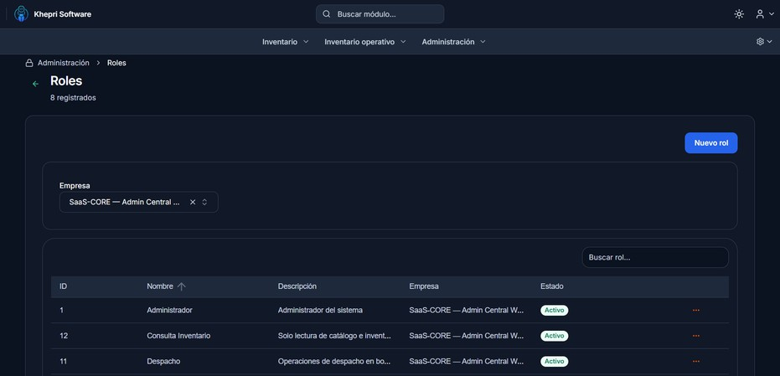
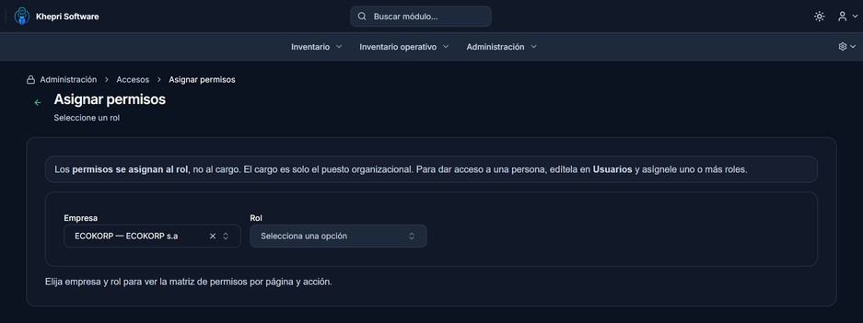
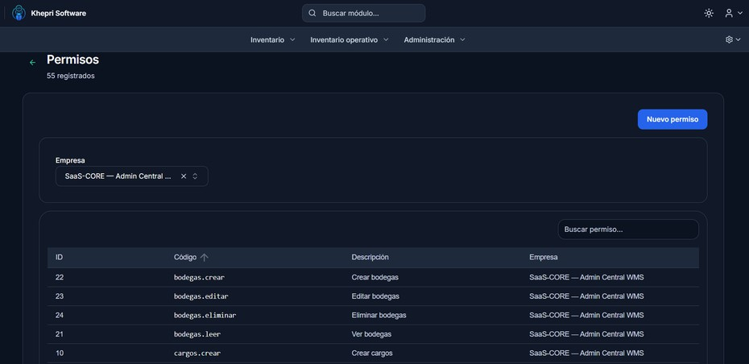
M O C K U P S

Slide 15
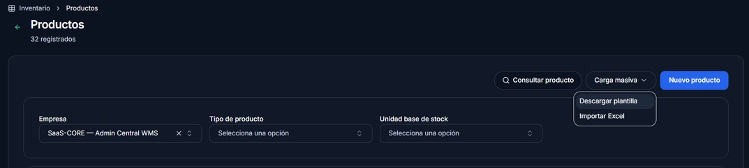
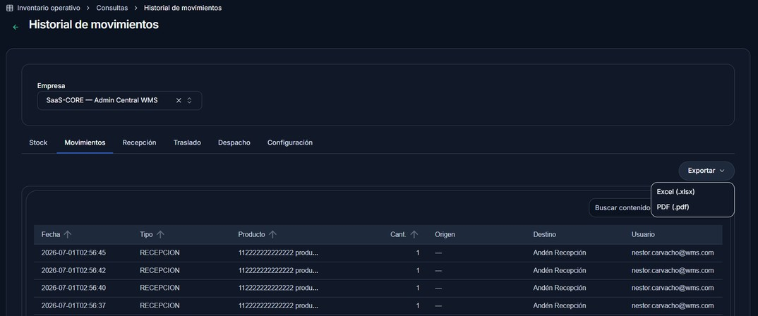
M O C K U P S

Slide 16
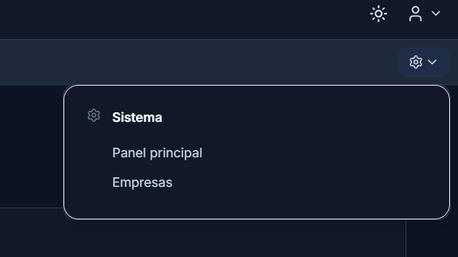
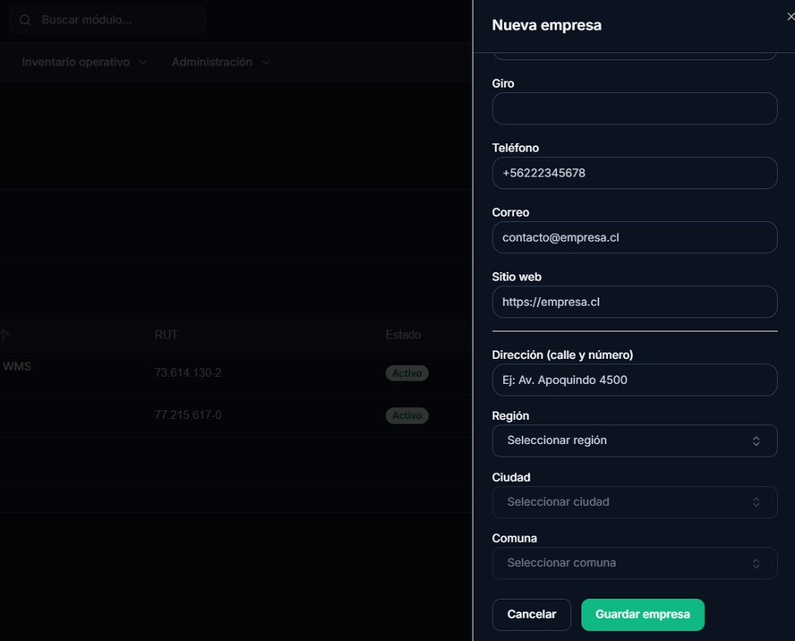
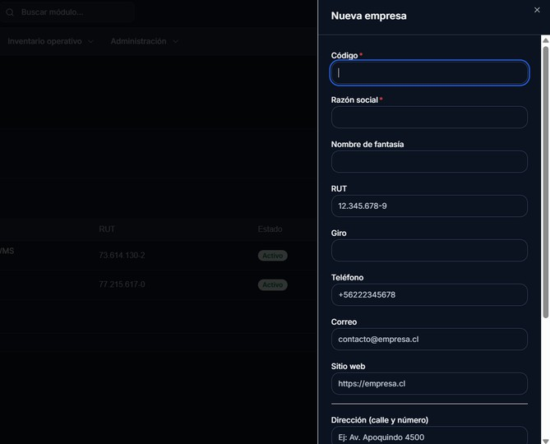
M O C K U P S

Slide 17
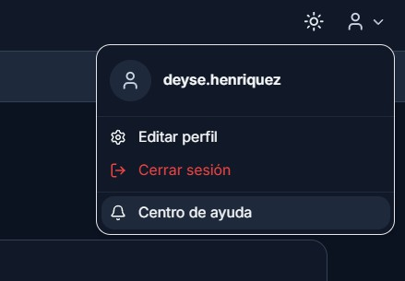
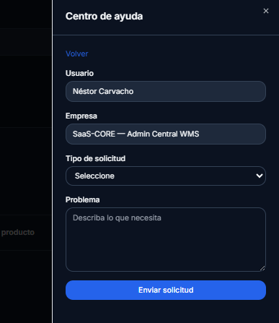
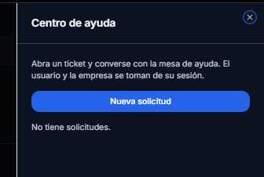
M O C K U P S

Slide 18
H I T O S I M P O R T A N T E S
El cronograma se organiza en un ciclo de 18 semanas que va desde el 13 de agosto de 2026 hasta el 10 de diciembre de 2026. La planificación se estructura en tres fases evaluativas principales que abarcan desde la definición de requerimientos y el diseño de la arquitectura modular, hasta la construcción total del sistema WMS, pruebas de integración, documentación final y defensa del proyecto.
Hito / Fase | Fecha Límite | Ponderación | Entregables y Objetivos Clave
Fase 1: Definición y Presentación del Proyecto | 10/09/2026 (Semana 5) | 20% | Entrega de Acta de Constitución, ERS, Casos de Uso y Mockups del sistema.
Fase 2: Modelo Arquitectónico | 01/10/2026 (Semana 8) | 20% | Definición e implementación del modelo arquitectónico modular (Arquitectura Hexagonal).
Fase 2: Desarrollo 100% de la Aplicación | 12/11/2026 (Semana 14) | 30% | Construcción completa de backend (FastAPI) y frontend (React/TS) integrados con base de datos.
Fase 3: Entrega Final, Manuales y Testing | 03/12/2026 – 10/12/2026 (Semanas 17–18) | 30% | Pruebas (pytest/build), manuales de usuario, despliegue en Railway y defensa académica.

Slide 19
C O STO S P O R FA S E
Presupuesto
El presupuesto total de $13.728.000 CLP (calculado según la Matriz EDT) cubre las 18 semanas de desarrollo del proyecto, el costo de las horas-hombre del equipo técnico, la infraestructura cloud en Railway y un 10% de margen de contingencia. La distribución por fases se ajusta directamente al nivel de esfuerzo e intensidad de cada hito académico.
Fase del Proyecto | Ponderación | Costo Total (CLP)
Fase 1: Definición del Proyecto | Levantamiento de requerimientos, Acta de Constitución, ERS, Casos de Uso y Mockups. | $2.745.600 CLP
Fase 2: Arquitectura y Desarrollo | Diseño del modelo arquitectónico modular (20%) y desarrollo del 100% de las aplicaciones frontend/backend (30%). | $6.864.000 CLP
Fase 3: Cierre, Testing y Despliegue | Pruebas de integración (pytest/build), manuales de usuario, despliegue en Railway y presentación final. | $4.118.400 CLP
TOTAL GENERAL | Presupuesto total consolidado del proyecto (incluye 10% de contingencia). | $13.728.000 CLP

Slide 20






T E C N O L O G Í A S
Frontend (Interfaz): React TypeScript (con TailwindCSS) Backend (Lógica): FastAPI en Python (Arquitectura Hexagonal)
Base de Datos: MySQL 8 Seguridad: JWT y BCrypt Despliegue y Nube: Railway

Slide 21
T E C N O L O G Í A S
En conclusión, el proyecto Khepri se consolida como una solución WMS robusta, escalable y eficiente para la gestión integral de almacenes en entornos multi-empresa. Gracias a una arquitectura hexagonal desacoplada, el uso de un stack moderno (FastAPI, React y MySQL 8) y una estricta seguridad basada en roles y aislamiento de datos (JWT y RBAC), la plataforma resuelve eficazmente la falta de trazabilidad y la dispersión de información en bodega. Con un plan de trabajo riguroso de 18 semanas, un presupuesto controlado de $13.728.000 CLP y el cumplimiento de sus requerimientos principales, Khepri ofrece a las organizaciones el control total de sus operaciones logísticas en tiempo real.

Slide 22

G R A C I A S
@khepri warehouses@khepri.com www.khepri.com
KHEPRI SOFTWARE

